Slide 2
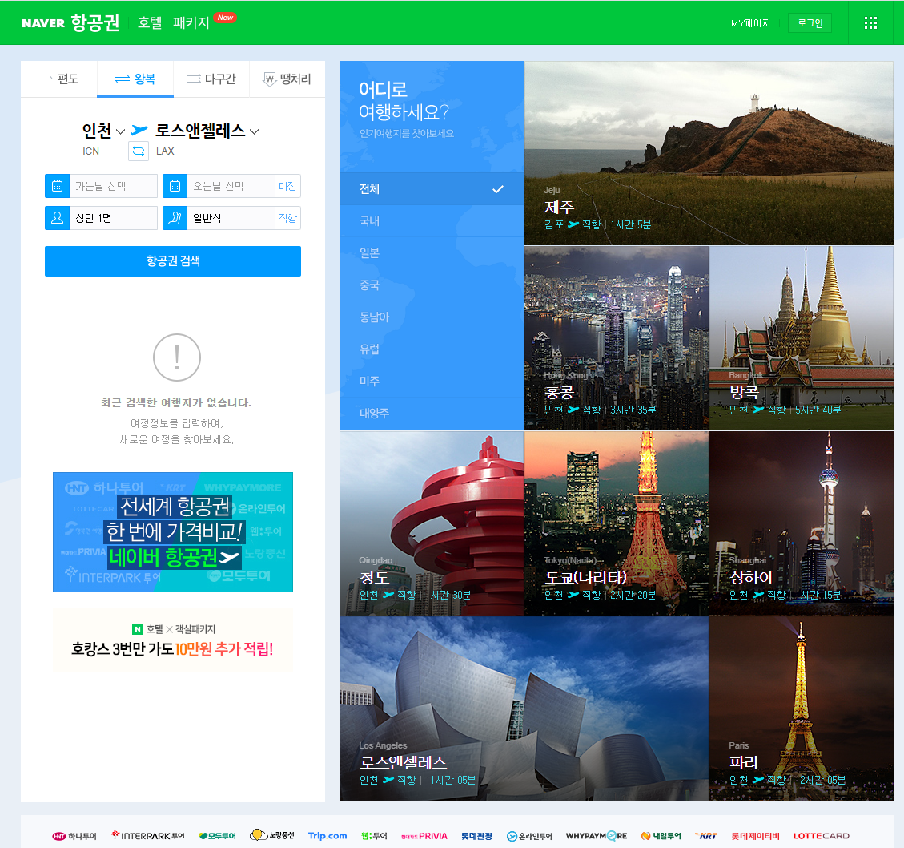
Index.html -> 항공권 조회와 랜덤으로 여행지 장소와 비행시간 노출하기

Slide 3
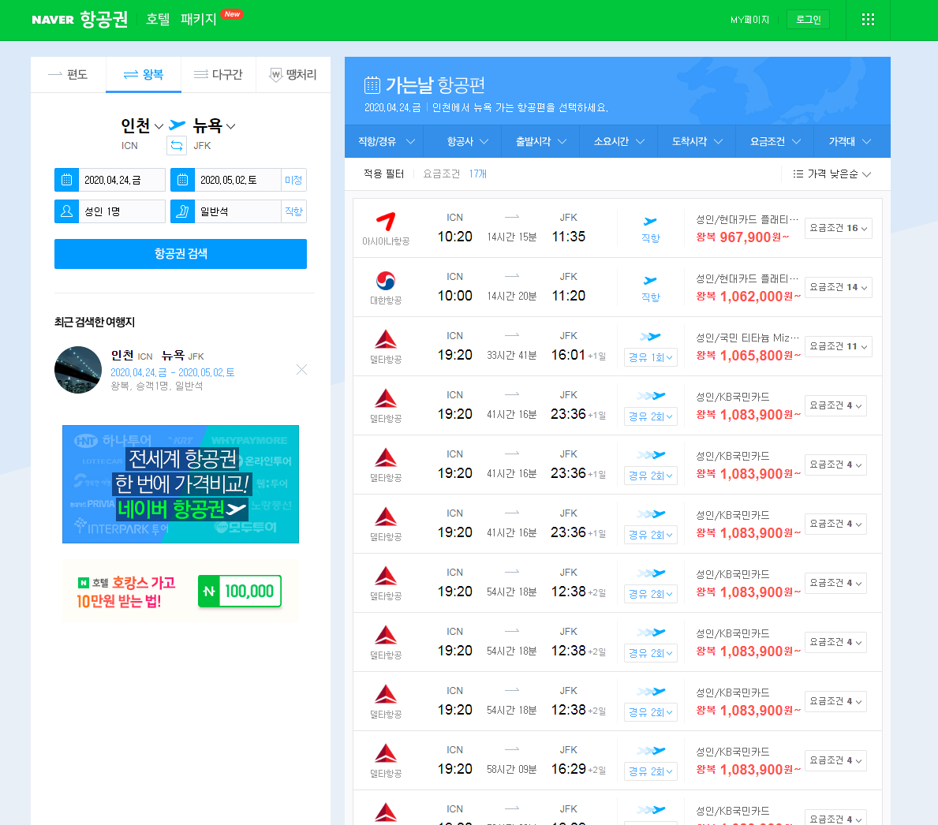
Serach_result.html -> 서칭 후 결과 페이지 sort로 노출

Slide 4
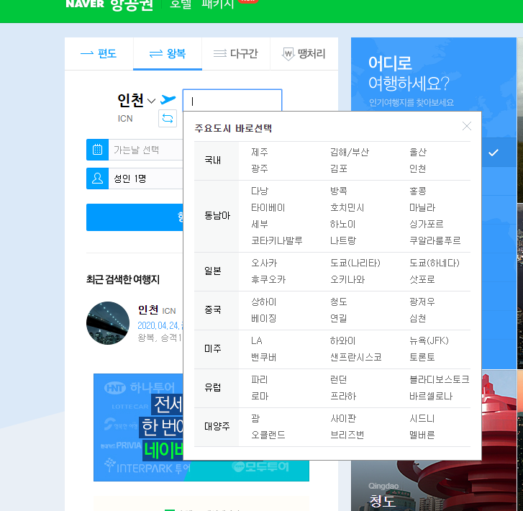
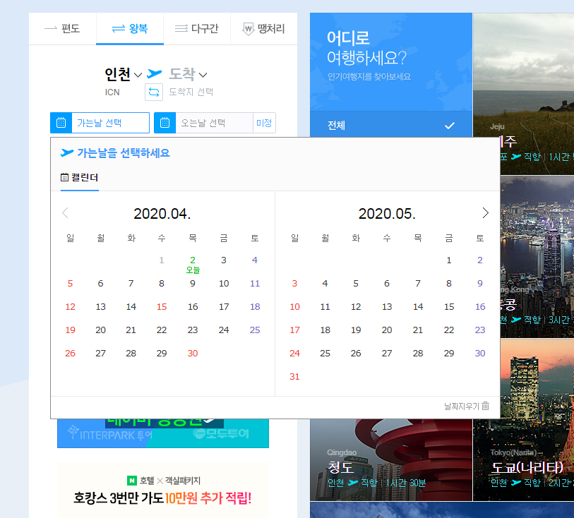
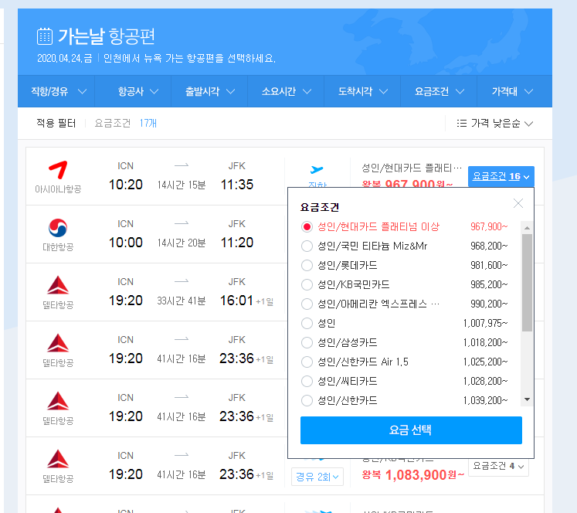
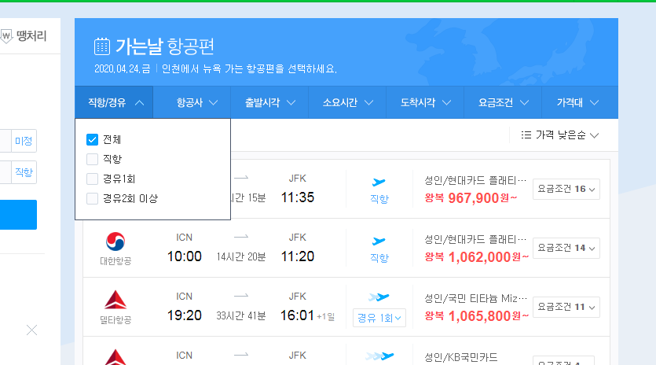
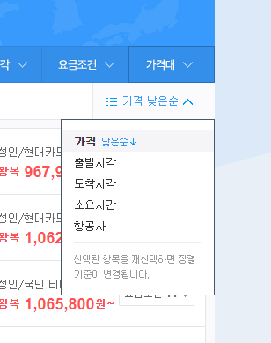
주요도시 바로선택, 캘린더, 각종 sorting 작업

Slide 5
Airline reservation
가는날 항공편
인천 → 뉴욕
10:20 10:20
항공사
인천 → 뉴욕
10:20 10:20
항공사
직항
직항
직항
직항
가격
가격
가격
가격
인천
???
인천 → 뉴욕
10:20 10:20
항공사
인천 → 뉴욕
10:20 10:20
항공사
직항
직항
직항
직항
가격
가격
가격
가격
가는날
오늘날짜
오는날
인원
성인석 1명
성인석 1명
좌석
이코노미
오는날 항공편
조회하기
항공사
뉴욕 → 인천
10:20 10:20
항공사
직항
직항
직항
직항
가격
가격
가격
가격
항공사
뉴욕 → 인천
10:20 10:20
항공사
직항
직항
직항
직항
가격
가격
가격
가격

Slide 6
개발 해야 하는 기능들
Api 주소 –
공공데이터포털에서 항공기운항정보 api를 신청하여 해당 정보를 가져올 예정
[Call back url]
공항 코드 :http://openapi.airport.co.kr/service/rest/FlightScheduleList/getIflightScheduleList
국내선 운항 스케 줄 http://openapi.airport.co.kr/service/rest/DflightScheduleList/getDflightScheduleList
국제선 운항 스케줄 http://openapi.airport.co.kr/service/rest/IflightScheduleList/getIflightScheduleList
[오는날, 가는날 설정을 위한 캘린더 기능]
https://jqueryui.com/datepicker/

